Slide 1
Представление чисел в памяти компьютера
Битовые операции

Slide 2
Память компьютера
Оперативная, RAM: работает только пока компьютер включен. После выключения обнуляется. Быстрая
Постоянная: диск (HDD), SSD: сохраняется и после выключения компьютера. Значительно медленнее RAM, но энергонезависима.
Флешка – это какая память?

Slide 3
Память компьютера
Будем говорить про RAM
Память устроена очень сложно
Бравые разработчики железа и ОС поддерживают для нас абстракцию
Думать про память можно и нужно как про линейный набор ячеек
0 | 1 | 2 | 3 | 4 | 5 | 6 | 7 | 8 | 9 | A | B | C | ….
0xAA | 0x07 | 0x00 | 0x09 | 0x09 | 0x01 | 0xFE | 0xC8 | 0x77 | 0x00 | 0x00 | 0x00 | 0x07 | ….

Slide 4
Память компьютера
Индекс (т.е. номер) ячейки памяти называется адресом
Байт – наименьшая адресуемая единица информации
Где на рисунке байты? Сколько их?
Всегда ли байт = 8 бит?
0 | 1 | 2 | 3 | 4 | 5 | 6 | 7 | 8 | 9 | A | B | C | ….
0xAA | 0x07 | 0x00 | 0x09 | 0x09 | 0x01 | 0xFE | 0xC8 | 0x77 | 0x00 | 0x00 | 0x00 | 0x07 | ….

Slide 5
Память компьютера
Из определения: байт не всегда 8 бит
В компьютере PDP-8s 1 байт = 12 бит
На современных компьютерах почти везде байт = 8 бит, но это не определение!
На рисунке одна ячейка – две шестнадцатеричные цифры. Почему?
0 | 1 | 2 | 3 | 4 | 5 | 6 | 7 | 8 | 9 | A | B | C | ….
0xAA | 0x07 | 0x00 | 0x09 | 0x09 | 0x01 | 0xFE | 0xC8 | 0x77 | 0x00 | 0x00 | 0x00 | 0x07 | ….

Slide 6
Память компьютера
На рисунке одна ячейка – две шестнадцатеричные цифры. Почему?
Тут байт = 8 бит, т.е. может хранить от
0b00000000 до 0b11111111
0x00 до 0xFF
Поэтому байт на современных компьютерах это две 16-ричные цифры
0 | 1 | 2 | 3 | 4 | 5 | 6 | 7 | 8 | 9 | A | B | C | ….
0xAA | 0x07 | 0x00 | 0x09 | 0x09 | 0x01 | 0xFE | 0xC8 | 0x77 | 0x00 | 0x00 | 0x00 | 0x07 | ….

Slide 7
Как числа хранятся в памяти
Рассмотрим целые, положительные числа
Как положить такое число в память?
Пусть мы хотим:
- по адресу 0x7 положить число 44
- по адресу 0x9 положить число 1032247
0 | 1 | 2 | 3 | 4 | 5 | 6 | 7 | 8 | 9 | A | B | C | ….
… | … | … | … | … | … | … | ?? | … | ?? | … | … | … | ...

Slide 8
Как числа хранятся в памяти
Пусть мы хотим:
- по адресу 0x7 положить число 44
Тут все просто:
44₁₀ = 0x2C
записываем 0x2C в ячейку 7
5 | 6 | 7 | 8 | 9 | A | B | C | ….
… | … | 0x2C | … | ?? | … | … | … | ...

Slide 9
Как числа хранятся в памяти
Пусть мы хотим:
по адресу 0x9 положить число 1032247
1032247₁₀ = 0xFC037
У нас три байта: 0xFC, 0xC0, 0x37
Какой вариант верный?
8 | 9 | A | B | C | ….
… | 0xFC | 0xC0 | 0x37 | … | ...
8 | 9 | A | B | C | ….
… | 0x37 | 0xC0 | 0xFC | … | ...

Slide 10
Как числа хранятся в памяти
1032247₁₀ = 0xFC037
У нас три байта: 0xFC, 0xC0, 0x37
Какой вариант верный?
Верны оба варианта!
Сверху: big-endian: старший байт располагается по младшему адресу
Снизу: little-endian: старший байт располагается по старшему адресу
big-endian
8 | 9 | A | B | C | ….
… | 0xFC | 0xC0 | 0x37 | … | ...
little-endian
8 | 9 | A | B | C | ….
… | 0x37 | 0xC0 | 0xFC | … | ...

Slide 11
Как числа хранятся в памяти
Сверху: big-endian: старший байт располагается по младшему адресу
Снизу: little-endian: старший байт располагается по старшему адресу
Какой вариант логичнее и используется в современных компьютерах?
big-endian
8 | 9 | A | B | C | ….
… | 0xFC | 0xC0 | 0x37 | … | ...
little-endian
8 | 9 | A | B | C | ….
… | 0x37 | 0xC0 | 0xFC | … | ...

Slide 12
Задания
Записать в big-, little-endian
59774123759
4352359
12192683
11209477

Slide 13
Кодирование отрицательных чисел
Пора задуматься про другие числа!
Проблема: как представить знак числа?

Slide 14
Кодирование отрицательных чисел
Проблема: как представить знак числа?
Очевидная идея: выделить один бит, который будет указывать знак числа.

Slide 15
Кодирование отрицательных чисел: прямой код
Идея: старший бит хранит знак числа:
“0” – положительное число
“1” – отрицательное число
Оставшиеся биты хранят модуль числа.
Примеры*:
+5₁₀ = 00000101₂
-5₁₀ = 10000101₂
*здесь и далее в примерах рассматриваем 8-битные числа

Slide 16
Кодирование отрицательных чисел: прямой код
Идея: старший бит хранит знак числа:
“0” – положительное число
“1” – отрицательное число
Оставшиеся биты хранят модуль числа.
Какие проблемы возникают при таком представлении?

Slide 17
Кодирование отрицательных чисел: прямой код
Идея: старший бит хранит знак числа:
“0” – положительное число
“1” – отрицательное число
Оставшиеся биты хранят модуль числа.
Проблемы:
Два нуля: +0₁₀ = 00000000₂ и -0₁₀ = 10000000₂
Арифметические операции усложняются: знак и модуль приходится обрабатывать отдельно

Slide 18
Кодирование отрицательных чисел: обратный код
Идея: для получения отрицательного числа инвертируем все биты соответствующего положительного числа
Примеры:
+5₁₀ = 00000101₂
-5₁₀ = 11111010₂

Slide 19
Кодирование отрицательных чисел: обратный код
Идея: для получения отрицательного числа инвертируем все биты соответствующего положительного числа
Какие плюсы/минусы у такого представления?

Slide 20
Кодирование отрицательных чисел: обратный код
Идея: для получения отрицательного числа инвертируем все биты соответствующего положительного числа
Плюсы:
Легко изменить знак числа
Арифметические операции значительно проще, чем в прямом кодировании
Минусы:
Все еще существует два представления нуля
При сложении необходимо перенос из старшего бита прибавлять к младшему биту

Slide 21
Кодирование отрицательных чисел: дополнительный код
Идея: для получения отрицательного числа инвертируем все биты соответствующего положительного числа и прибавляем 1
Диапазон чисел, представимых с помощью N бит: [−2^{N - 1}; 2^{N - 1} − 1]
Примеры:
+5₁₀ = 00000101₂
-5₁₀ = 11111011₂

Slide 22
Кодирование отрицательных чисел: дополнительный код
Идея: для получения отрицательного числа инвертируем все биты соответствующего положительного числа и прибавляем 1
Диапазон чисел, представимых с помощью N бит: [−2^{N - 1}; 2^{N - 1} − 1]
Плюсы:
Легко выполнять арифметические операции
Существует только одно представление нуля

Slide 23
Кодирование отрицательных чисел: примеры
Необходимо перевести числа в выражении в дополнительный код, вычислить значение, перевести обратно:
42 - 69
-3 - 12
-44 + 63
228 - 322

Slide 24
Битовые операции
Битовые операции это операции, которые выполняются независимо для каждой пары битов
Каждую операцию можно представить таблицей истинности
Таблица истинности – способ задания логического выражения или операции
A | B | A & B
0 | 0 | 0
0 | 1 | 0
1 | 0 | 0
1 | 1 | 1

Slide 25
Битовые операции: and, or
and, побитовое “и” &
or, побитовое “или” |
A | B | A & B
0 | 0 | 0
0 | 1 | 0
1 | 0 | 0
1 | 1 | 1
A | B | A | B
0 | 0 | 0
0 | 1 | 1
1 | 0 | 1
1 | 1 | 1

Slide 26
Битовые операции: xor, nand
xor, “исключающее или” (^) :
nand, “НЕ-И”:
A | B | A ^ B
0 | 0 | 0
0 | 1 | 1
1 | 0 | 1
1 | 1 | 0
A | B | A nand B
0 | 0 | 1
0 | 1 | 1
1 | 0 | 1
1 | 1 | 0

Slide 27
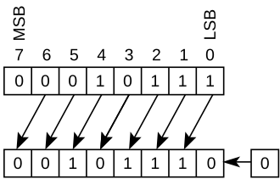
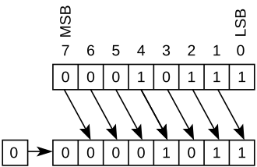
Битовые операции: сдвиг
Сдвиг влево (<<) – все биты сдвигаются влево, младшие биты = 0
Пример: 0000 1011 << 2 =
0010 1100
1111 1111 << 3 =
1111 1000
Сдвиг вправо (>>) – все биты сдвигаются вправо, старшие биты = 0
Пример: 0000 1011 >> 1 =
0000 0101
0000 0111 >> 3 =
0000 0000

Slide 28
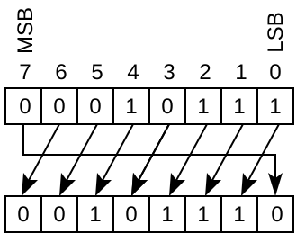
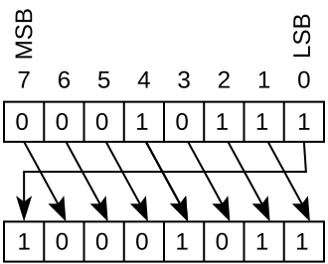
Циклические сдвиги
При циклическом сдвиге уходящий бит появляется на месте появившегося свободного на другом конце числа
Примеры:
Влево на 1 бит: 1001 → 0011
Вправо на 1 бит: 1001 → 1100

Slide 29
Битовые операции
1011 0110 and 0110 1100
1011 0110 or 0110 1100
1011 0110 xor 0110 1100
1011 0110 nand 0110 1100
1011 0111 << 2
1011 0111 >> 3
ROL(1011 0111, 1)
ROR(1011 0111, 4)

Slide 30
Битовые операции
1011 0110 and 0110 1100 = 0010 0100
1011 0110 or 0110 1100 = 1111 1110
1011 0110 xor 0110 1100 = 1101 1010
1011 0110 nand 0110 1100 = 1101 1011
1011 0111 << 2 = 1101 1100
1011 0111 >> 3 = 0001 0110
ROL(1011 0111, 1) = 0110 1111
ROR(1011 0111, 4) = 0111 1011

Slide 31
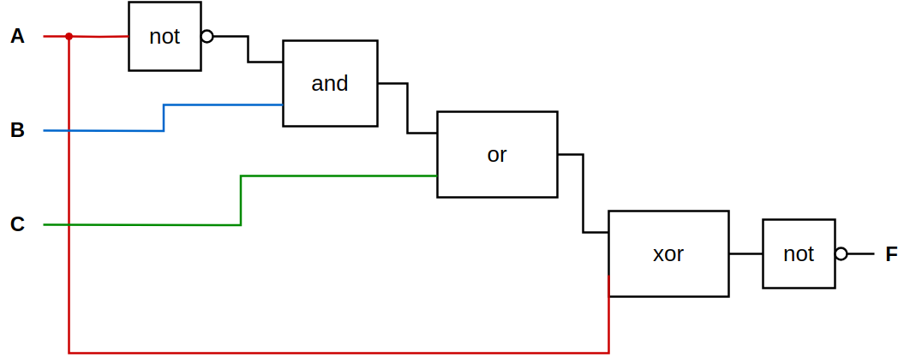
Логические схемы
Любое выражение можно представить как схему. Тут все интуитивно
F(A, B, C) = NOT [(NOT A AND B OR C) XOR A]

Slide 32
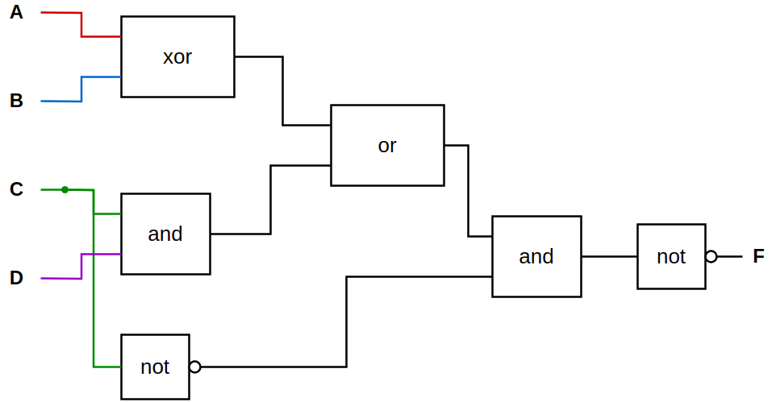
Логические схемы
Теперь сами

Slide 33
Рекап
Что такое байт?
Чем HDD отличается от RAM?
Что такое endianness?
Какие существуют способы кодирования отрицательных чисел?
Что такое таблица истинности?
Какие логические операции вы знаете?

